Slide 1
a jutalmazás ideje
Az utolsó ítélet

Slide 2
A jutalmazás ideje máté evangéliuma 25. rész 31-46. versek
³¹Amikor pedig az Emberfia eljön az ő dicsőségében, és vele az angyalok mind, akkor odaül
dicsősége trónjára. ³²Összegyűjtenek elé minden népet, ő pedig elválasztja őket egymástól,
ahogyan a pásztor elválasztja a juhokat a kecskéktől. ³³A juhokat jobb keze felől, a kecskéket
pedig bal keze felől állítja. ³⁴Akkor így szól a király a jobb keze felől állókhoz: Jöjjetek, Atyám áldottai, örököljétek az
országot, amely készen áll számotokra a világ kezdete óta. ³⁵Mert éheztem, és ennem adtatok,
szomjaztam, és innom adtatok, jövevény voltam, és befogadtatok, ³⁶mezítelen voltam, és
felruháztatok, beteg voltam, és meglátogattatok, börtönben voltam, és eljöttetek hozzám.
³⁷Akkor így válaszolnak neki az igazak: Uram, mikor láttunk téged éhezni, hogy enned adtunk
volna, vagy szomjazni, hogy innod adtunk volna? ³⁸Mikor láttunk jövevénynek, hogy befogadtunk
volna, vagy mezítelennek, hogy felruháztunk volna?

Slide 3
A jutalmazás ideje máté evangéliuma 25. rész 31-46. versek
³⁹Mikor láttunk betegen vagy börtönben, hogy elmentünk volna hozzád? ⁴⁰A király így felel majd
nekik: Bizony mondom nektek, valahányszor megtettétek ezeket akár csak eggyel is az én
legkisebb testvéreim közül, velem tettétek meg. ⁴¹Akkor szól a bal keze felől állókhoz is: Menjetek előlem, átkozottak, az ördögnek és
angyalainak elkészített örök tűzre! ⁴²Mert éheztem, és nem adtatok ennem, szomjaztam, és
nem adtatok innom, ⁴³jövevény voltam, és nem fogadtatok be, mezítelen voltam, és nem
ruháztatok fel, beteg voltam, börtönben voltam, és nem látogattatok meg. ⁴⁴Akkor ezek is így
válaszolnak neki: Uram, mikor láttunk téged éhezni vagy szomjazni, jövevénynek vagy
mezítelennek, betegen vagy börtönben, amikor nem szolgáltunk neked? ⁴⁵Akkor így felel nekik:
Bizony mondom nektek, valahányszor nem tettétek meg ezeket eggyel a legkisebbek közül,
velem nem tettétek meg. ⁴⁶És ezek elmennek az örök büntetésre, az igazak pedig az örök életre.

Slide 4
A jutalmazás ideje bevezető gondolatok
A talentumok példázatának folytatása ez a példázat az utolsó ítéletről.
Jézus szeretett történetekben tanítani. Ma én is szeretném alkalmazni módszerét.
Ez a példázat is hangsúlyozza Jézus visszajövetelét.
ráadásul dicsőséges visszajövetelről beszél, mely megegyezik a Jelenések könyvében leírtakkal Jézus dicsőséges visszajöveteléről (Jel 19,11-16)
Jézus visszajövetele egyben a jutalmazás idejét jelenti az emberek számára (kinek öröm, kinek gyötrelem – jutalmazás vagy ítélet)
hangsúlyozza, hogy a jutalmazás semmiképpen sem marad el

Slide 5
A jutalmazás ideje bevezető gondolatok
Mit mond a történet Jézusról?
Emberfia,
Isten az Atyja,
király
visszajön az angyalokkal
szétválasztja, megítéli az embereket cselekedeteik szerint
azonosítja magát (közösséget vállal) az éhezőkkel, szomjazókkal, rászorúlókkal, betegekkel, elesettekkel, lecsúszott életű emberekkel

Slide 6
A jutalmazás ideje bevezető gondolatok
Mit mond a történet az ember életéről?
cselekedetei számon vannak tartva
cselekedetei számítanak
az istenfélő, szolgáló élet jutalma az örök élet Isten országában, amelyet Isten már a teremtéskor előkészített az emberek számára
Isten terve mindig az volt, hogy együtt éljünk vele örökre
a kárhozat az ördögnek és angyalainak készült, nem az embereknek; de örök büntetése lesz minden istentelen, embertelen és engedetlen embernek

Slide 7
Felhívás keringőre
A történeten keresztül tanít Jézus arra, hogyan éljünk.
mindez az Ő személyes példájának a követése
Ő sem tett mást egész életében, mint felkarolta azokat, akik szükségben voltak
Jézus követése ezt jelenti: „Ha valaki énutánam akar jönni, tagadja meg magát, vegye fel a keresztjét, és kövessen engem. Mert aki meg akarja menteni az életét, az elveszti, aki pedig elveszti az életét énértem és az evangéliumért, megmenti azt. Mit használ ugyanis az embernek, ha az egész világot megnyeri, lelkében pedig kárt vall? Mert mit adhat az ember váltságdíjul lelkéért?” (Mk 8,34-37)
Történet: Teddy és Thomson kisasszony
„Mert éheztem, és ennem adtatok, szomjaztam, és innom adtatok, jövevény voltam, és befogadtatok, ³⁶mezítelen voltam, és felruháztatok, beteg voltam, és meglátogattatok, börtönben voltam, és eljöttetek hozzám.”
Mt 25,35-36

Slide 8
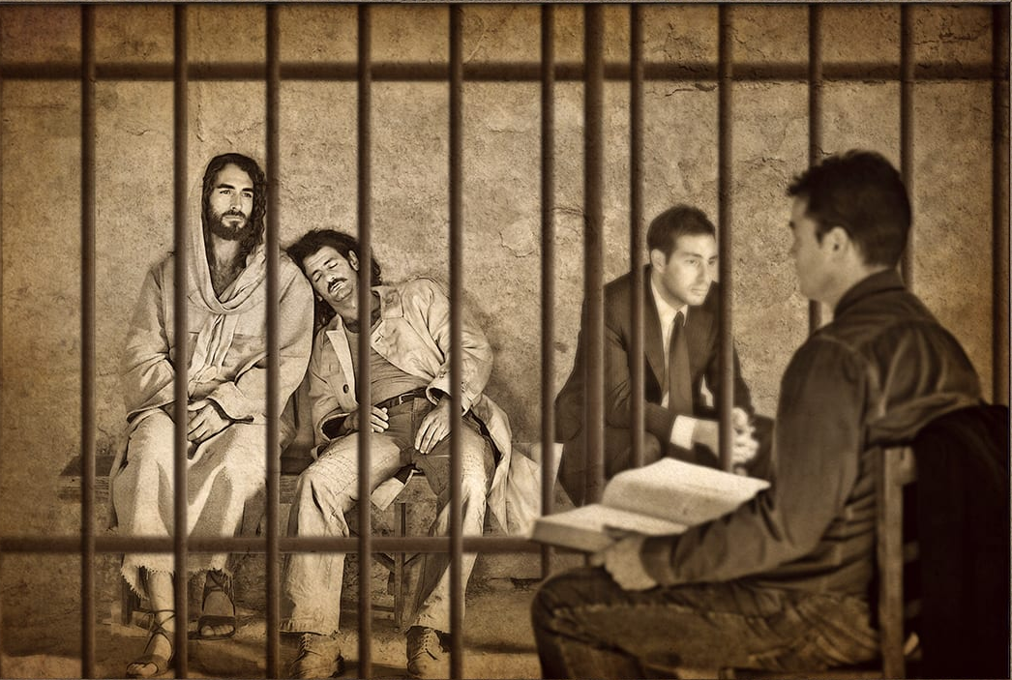

Slide 9
Jézussal cselekedni
Óriási az önmegvalósítás kísértése
önzés
élvezetek
siker/karrier
gondtalan élet biztosítása
Henry Nouwen története
holland katolikus pap, egyetemi tanár, lelkiségi író, teológus. Működése fókuszában elsősorban a pszichológia, a lelkipásztori szolgálat, a lelkiség, a társadalmi igazságosság és a közösség állt. Miután több mint két évtizedet tanított olyan felsőoktatási intézményekben, mint a University of Notre Dame, a Yale Divinity School és a Harvard Divinity School, Nouwen a Richmond Hill-i Daybreak közösségbe, a Bárka közösség egyik házába költözött, ahol élete végéig értelmi fogyatékosok között, őket segítve élt.
„A király így felel majd nekik: Bizony mondom nektek, valahányszor megtettétek ezeket akár csak eggyel is az én legkisebb testvéreim közül, velem tettétek meg.”
Mt 25,40

Slide 10
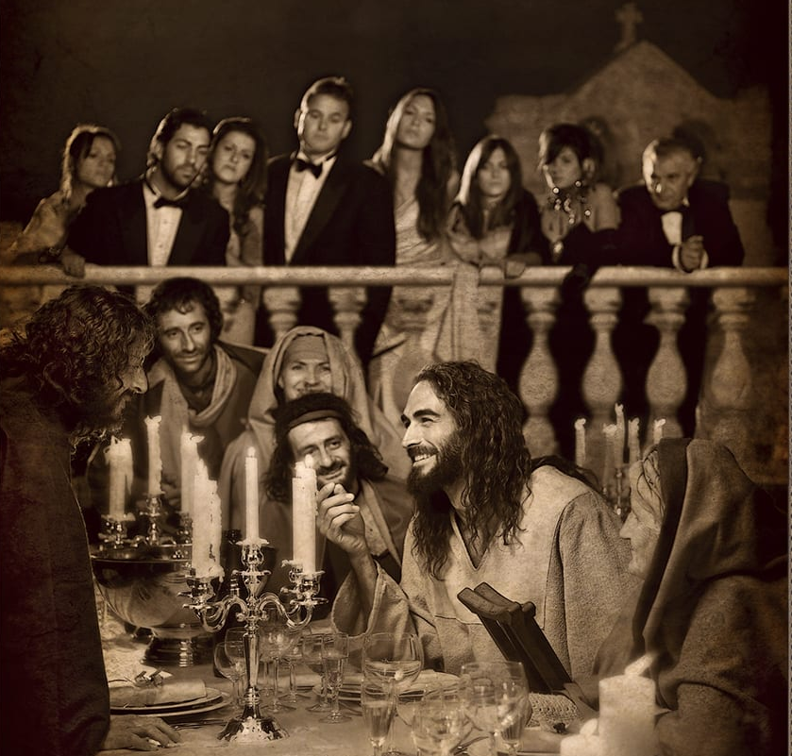

Slide 11
A jutalmazás ideje záró gondolatok
Az arany rizsszem

Slide 12
4 alapvető házzassági tanács egész évre heti tippek házasságunk gondozására
Állj le az állandó összehasonlításokkal – minden pár a saját, egyedi útját járja be a házasságában. Minden házaspárnak megvannak a maguk küzdelmei és sikerei. Nem érdemes energiát pazarolni arra, hogy vajon van-e olyan jó a házasságotok, mint másoké.
Légy konkrét – amennyiben célokat tűztök ki magatok elé, határozzátok meg pontosan, mit is szeretnétek. Így könnyebben mérhető az elért siker, mely még magabiztosabbá tesz benneteket. A konfliktusok kezelésében is hasznosabb, ha pontosan fogalmaztok.
Bölcsen gondold meg az elvárásaidat – ha boldogtalannak érzitek magatokat házasságotok bizonyos területeivel kapcsolatban, vizsgáljátok meg elvárásaitokat, mennyire egyeznek társatok elvárásaival. Mindezek összehangolása jelentősen növelheti elégedettségeteket a kapcsolatotokkal.
Összpontosíts magadra – saját gyengeségeitek, bizonytalanságaitok, szükségleteitek és vágyaitok megértése képessé tehet arra, hogy ne védekezően viselkedjetek, amikor problémát kell megbeszélnetek. Abban is segít, hogy felfedezzétek, mi tölt fel titeket igazán, hogy aztán még többet tudjatok adni házastársatoknak.

